Slide 1
厦门华厦学院数学建模培训day3
微分方程入门
洪成蹊 2020.8.14

Slide 2
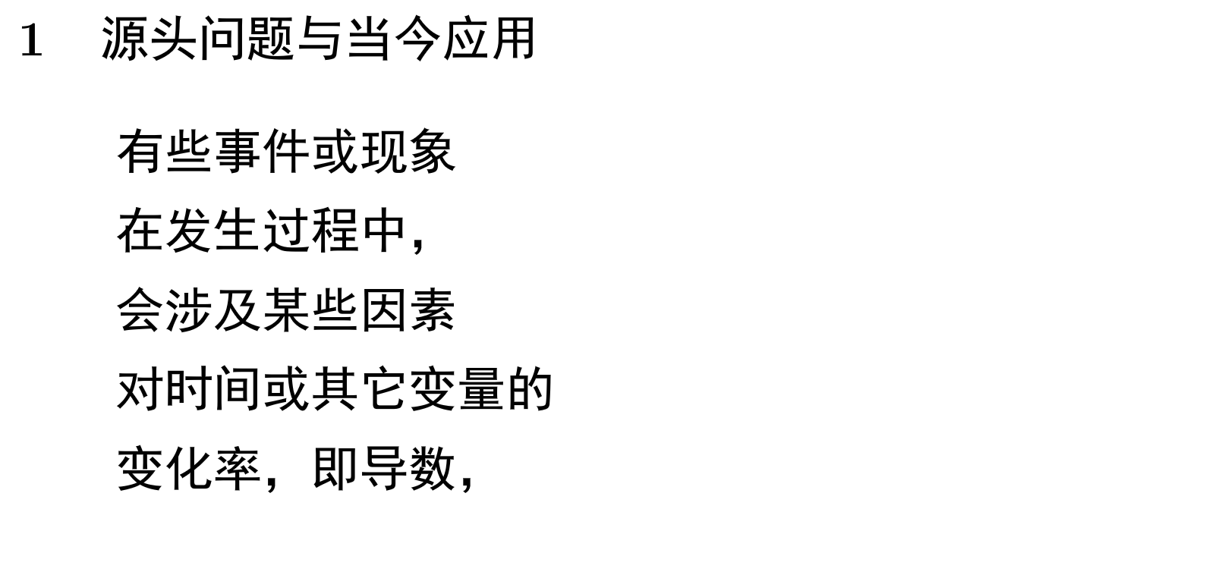
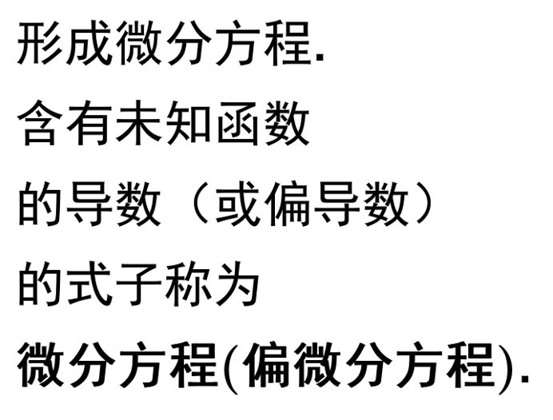

Slide 3
可以用常微分方程思想建模的几种情形
1、在事件中某变量对另一变量的变化率与其他一些变量呈比例关系
2、按一直规律或客观事实建立变量以及他们导数之间的关系，即自然科学的定律和原理转化的微分方程
3、微元分析法
4、近似法

Slide 4
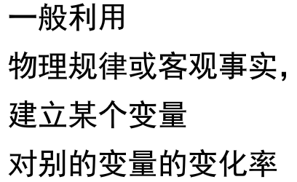
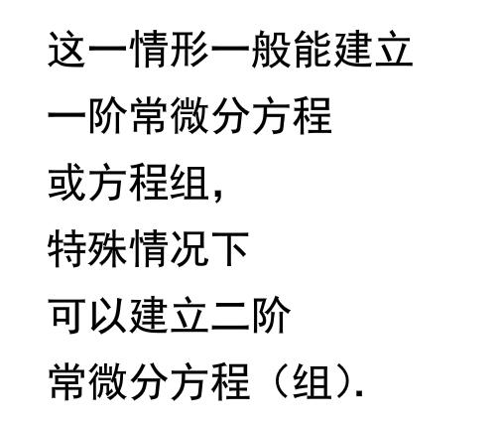
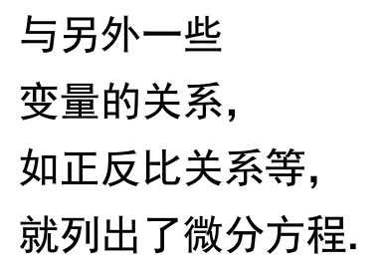
1、在事件中某变量对另一变量的变化率与其他一些变量呈比例关系

Slide 5
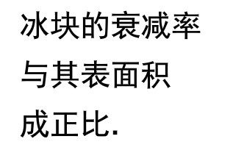
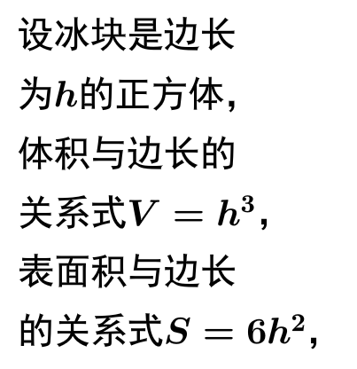

Slide 6
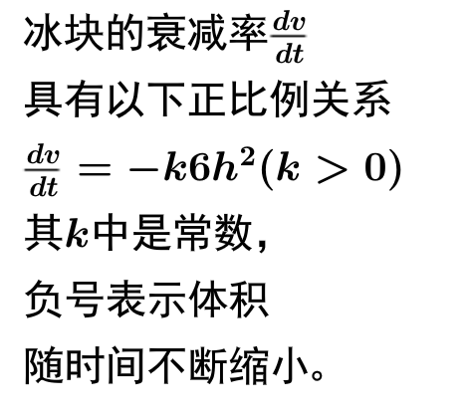

Slide 7
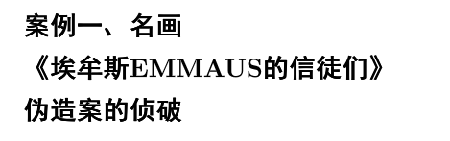
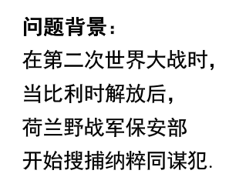
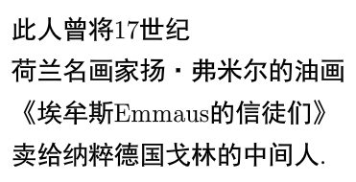
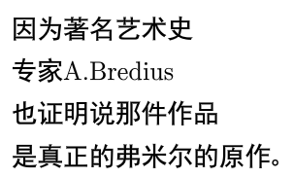
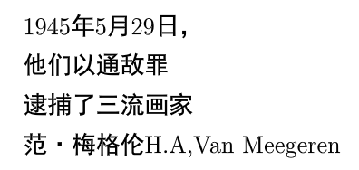
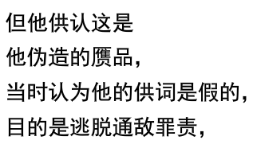
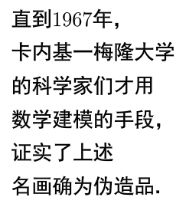
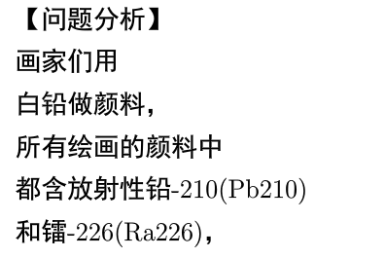
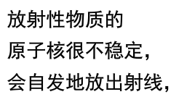
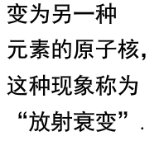
Notes:
网页收藏 微分方程

Slide 10
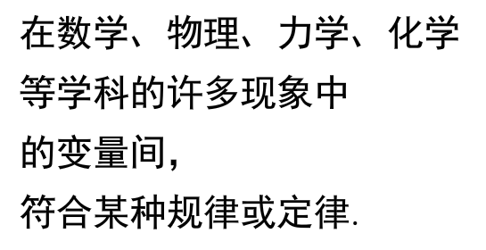
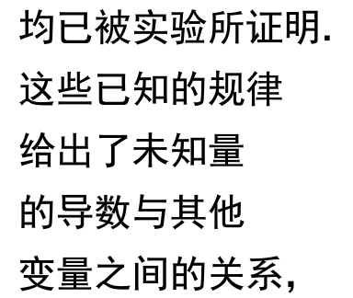
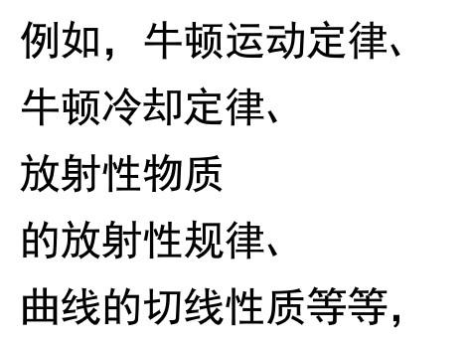
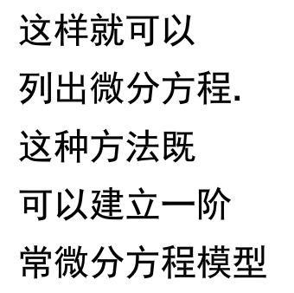
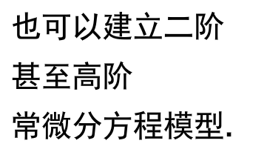
2、按一直规律或客观事实建立变量以及他们导数之间的关系，即自然科学的定律和原理转化的微分方程

Slide 11
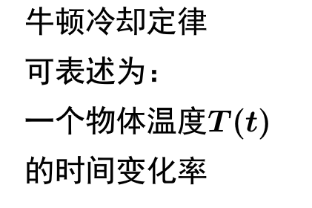
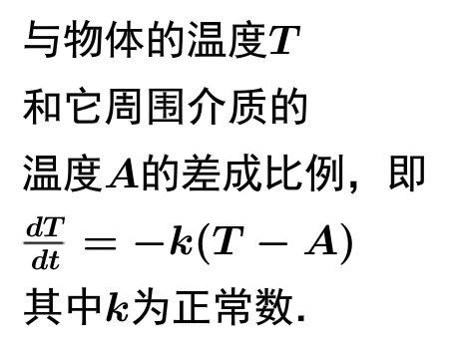

Slide 12
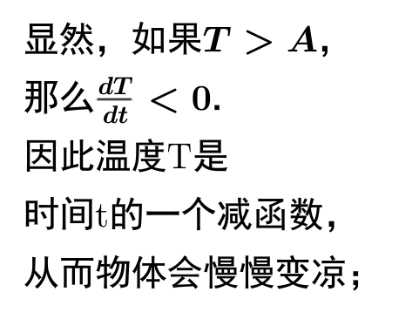
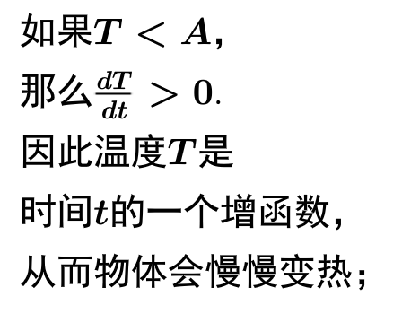
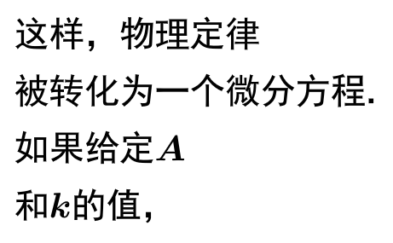
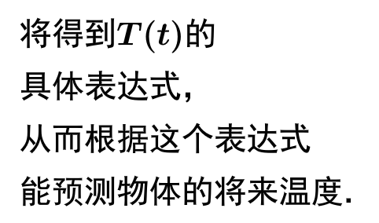

Slide 13
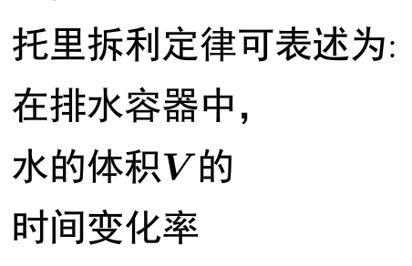
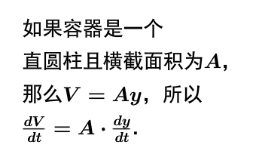
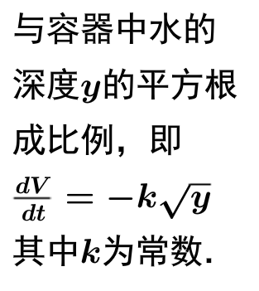
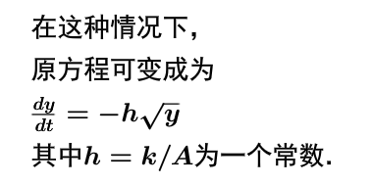

Slide 14

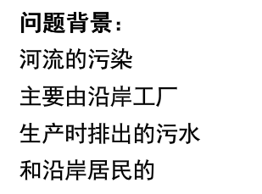
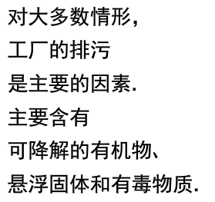
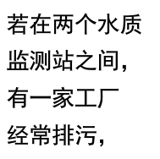
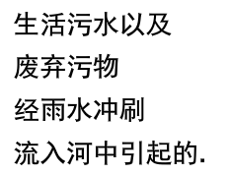
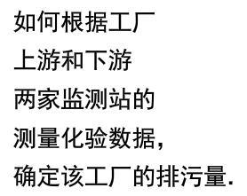
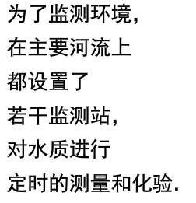

Slide 15
放射性废物的处理：有一段时间，美国原子能委员会（现为核管理委员会）处理浓缩放射性废物时，把它们装入密封性能很好的圆桶中，然后扔到水深300ft的大海中。这种做法是否会造成放射性污染，自然引起生态学家及社会各界的关注。原子能委员会一再保证圆桶非常坚固，绝不会破漏，这种做法是绝对安全的。然而一些工程师们却对此表示怀疑，认为圆桶在和海底相撞时有可能发生破裂。于是双方展开了一场笔墨官司。
究竟谁的意见正确呢？原子能委员会使用的是55gal的圆桶，装满放射性废物时的圆桶重量为527.436lbf，在海水中受到的浮力为470.327lbf。此外，下沉时圆桶还要受到海水的阻力，阻力与下沉速度成正比，工程师们做了大量实验，测得其比例系数为0.08lbf s/ft。同时，大量破坏性实验发现当圆桶速度超过40ft/s时，就会因与海底冲撞而发生破裂。
建立解决上述问题的微分方程模型。
用数值和解析两种方法求解微分方程，并回答谁赢了这场官司。
Notes:
Matlab求不定积分

Slide 16
Notes:
该问题的论文书写：
问题分析（受力分析 示意图）
模型建立（微分方程）
模型求解（微分方程求解）
{求解可以使用两种方法 计算机、手算}
结论

Slide 17
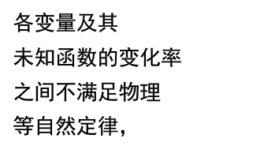
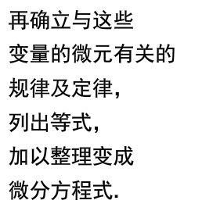
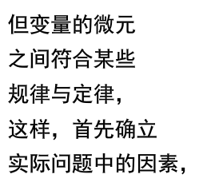
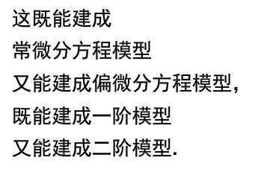
3、微元分析法
Notes:
将宏观问题转换成微观问题

Slide 18
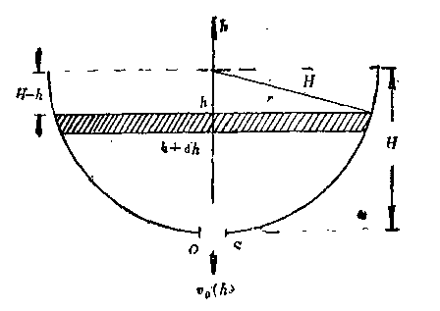
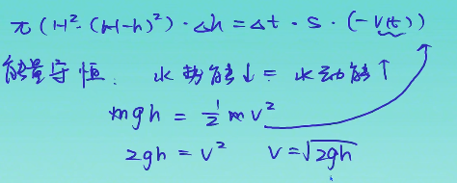
Notes:
在分析的过程中进行适当的符号化和假设
符号化很显然
假设：比如在对于水流出的体积时要用到勾股定理，你可以对这个三角形是一个直角进行假设（只要是题目中没有运用到的 但是你在分析的过程中需要用到的某些模型或者是定理的前提条件，都可以将其加到假设里面去）
比如我们上一次如果一定要用到spearman相关性前提的分析的话，可以假设数据是正态分布的（不过我们上一次的数据确实不正态 而且也没有必要用到spearman就不强求了）
能量守恒在题目要求中应该会给出提示，所以要注意审题

Slide 19
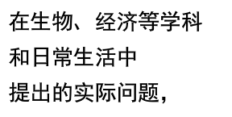
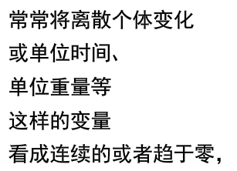
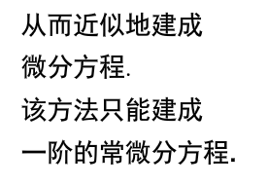
4、近似法

Slide 20
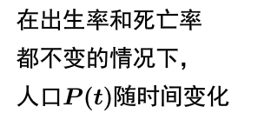
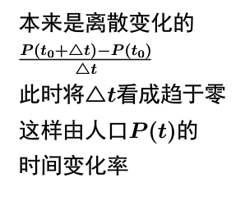


Slide 21



